Slide 1
Потребности
Выполнила воспитатель ГБДОУ№77
Бондаренко Л.Н

Slide 2
Потребности
нужда в чем-либо, объективно необходимом для поддержания жизнедеятельности,
развития организма,
человеческой личности,
социальной группы,
общества в целом;
внутренний побудитель активности.

Slide 3
Виды потребностей
Биологические
Социальные
Материальные
Духовные

Slide 4
Биологические: еда, вода, воздух, тепло, сон

Slide 5
Материальные: дом, деньги, одежда

Slide 6
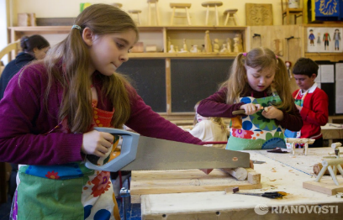
Социальные: общение, труд, общественная деятельность

Slide 7
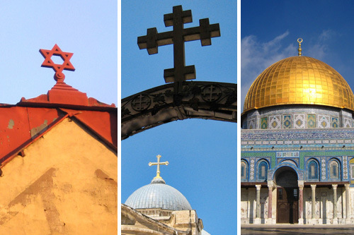
Духовные: стремление к знаниям, творчество, религия

Slide 8
Биологические: нужны, чтобы жить.
Материальные: потребности в вещах.
Социальные: возникают только в обществе,
и носят индивидуальный характер.
Духовные: направлены на самосовершенствование человека.
Одни потребности существуют у человека с рождения, а другие формируются по мере его развития.

Slide 9
Ложные потребности: курение, алкоголь, наркотики

Slide 10
Ложные потребности
Вредные привычки наносят человеку вред – вред его здоровью, силам, положению в обществе. Эти и другие привычки тормозят развитие личности, останавливают человека на полпути и он может легко попасть в беду.

Slide 11
Труд – это потребность или необходимость?
Труд дает больше возможности для удовлетворения потребностей.
Для многих людей труд лишь необходимость, и они работают без особого желания.
Другие люди, для которых труд – радость, способ раскрыть свои возможности, для таких людей – это потребность.

Slide 12
Вывод
Ни одну свою потребность человек не может удовлетворить раз и навсегда.
Чтобы занять свое место в обществе, недостаточно удовлетворить только биологические потребности.

